Slide 1
Тема урока:
«Нашествие с Востока »

Slide 2
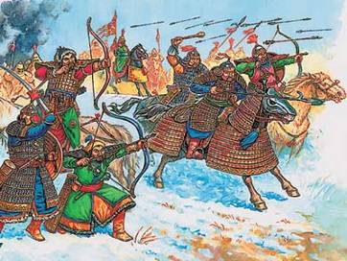
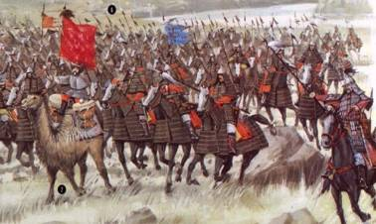
1. Создание державы Чингисхана. Сражение на реке Калке.
2. Вторжение в Рязанскую землю.
3. Разгром Владимирского княжества.
4. Поход на Новгород.
Нашествие на Юго-Восточную Русь и Центральную Европу.

Slide 3
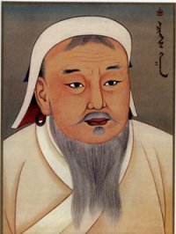
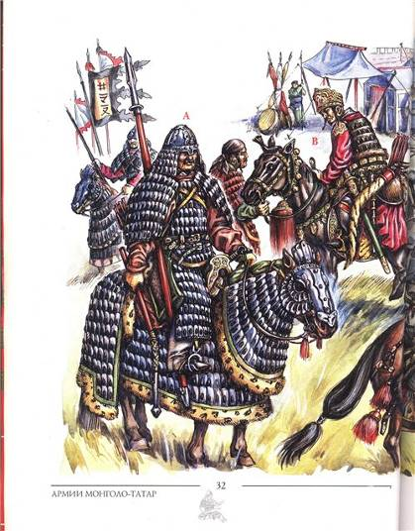
Создание державы Чингизхана

Slide 4
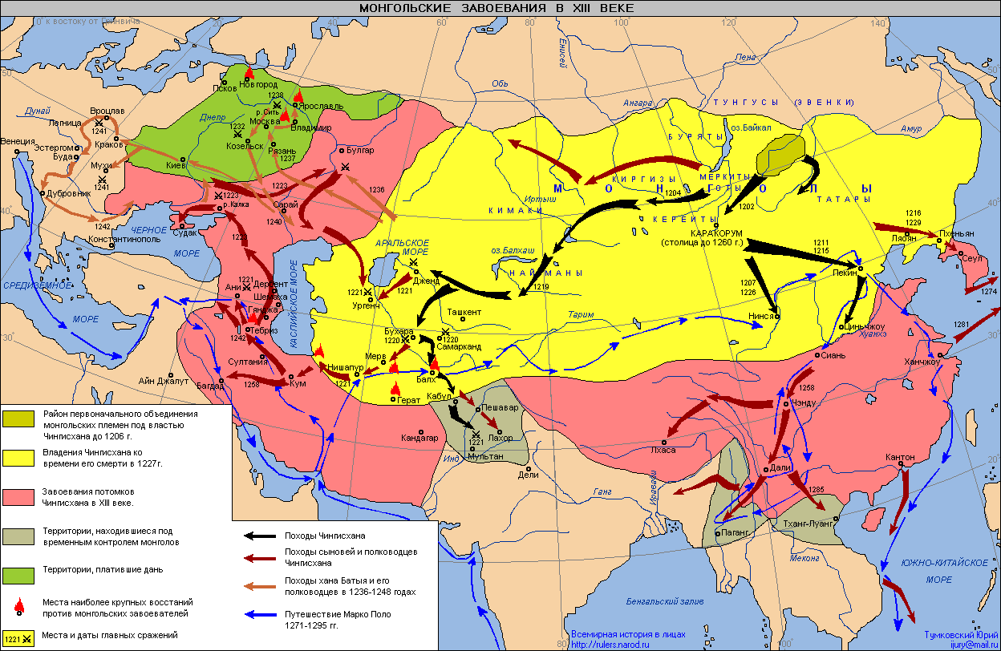

Slide 5
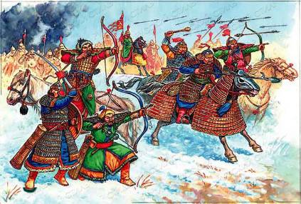
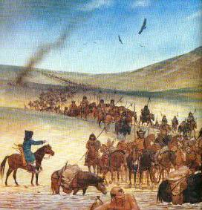
Создание державы Чингизхана
Тумен (темник)
Тысяча (тысячник)
Сотня (сотник)
Десяток (десятник)

Slide 6
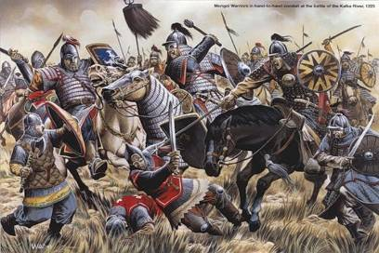
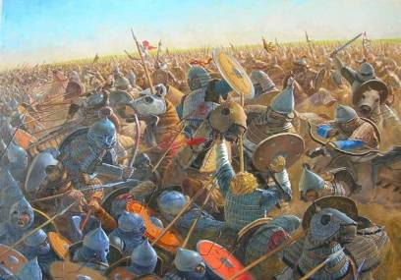
Битва на
реке Калке
31 мая 1223 г. на берегу реки Калки, впадающей в Азовское море неподалёку от устья Дона, началось кровопролитное сражение.

Slide 7
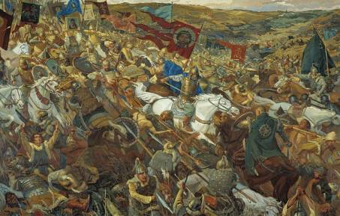
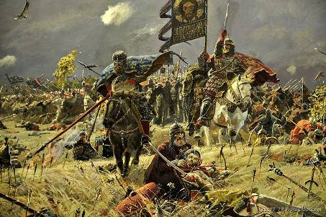
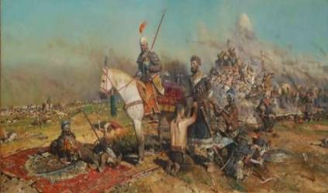
Битва на
реке Калке
06.03.2014
7
Notes:
7

Slide 8
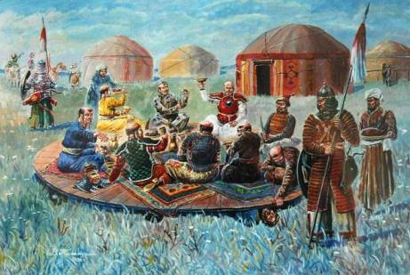

Slide 9
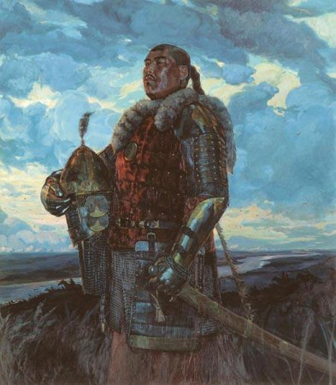
Вторжение в Рязанскую землю.
В 1235 г. совет монгольских
ханов решили начать
поход на Запад.
В 1236 г. Батый разорил
Волжскую Булгарию
В 1237 г. нанесён удар
по Рязанскому княжеству
Notes:
9

Slide 10
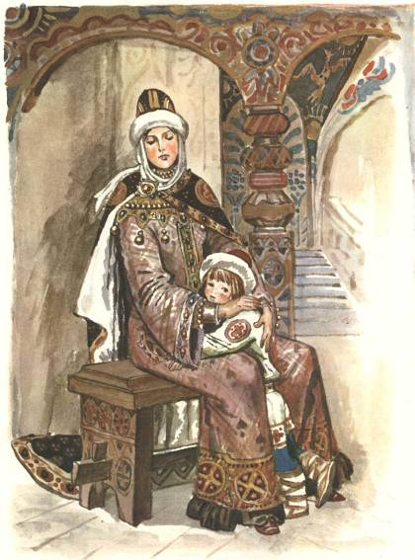
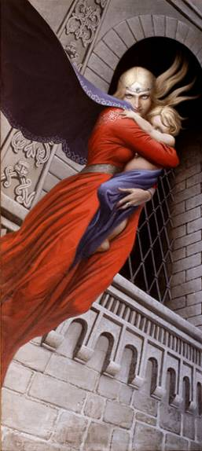
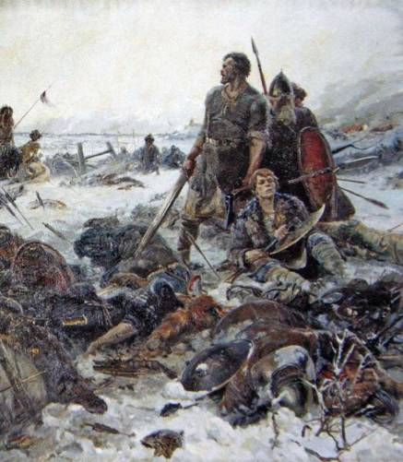
Вторжение в Рязанскую землю.
06.03.2014
10
Notes:
10

Slide 11
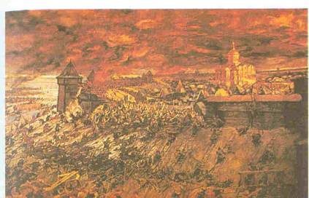
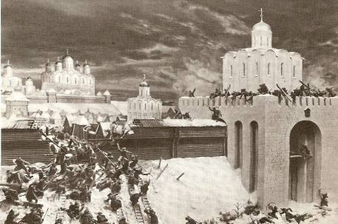
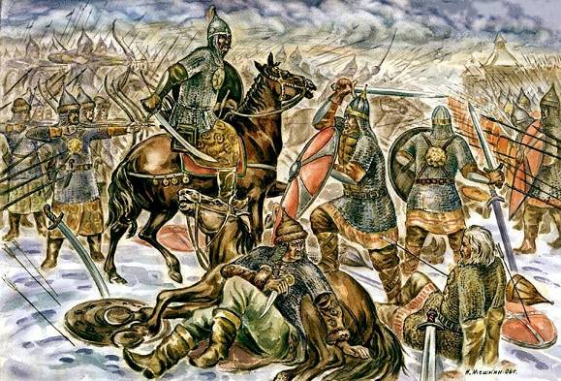
Разгром Владимирского княжества
06.03.2014
11
Notes:
11

Slide 12
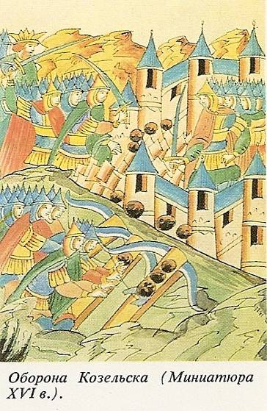
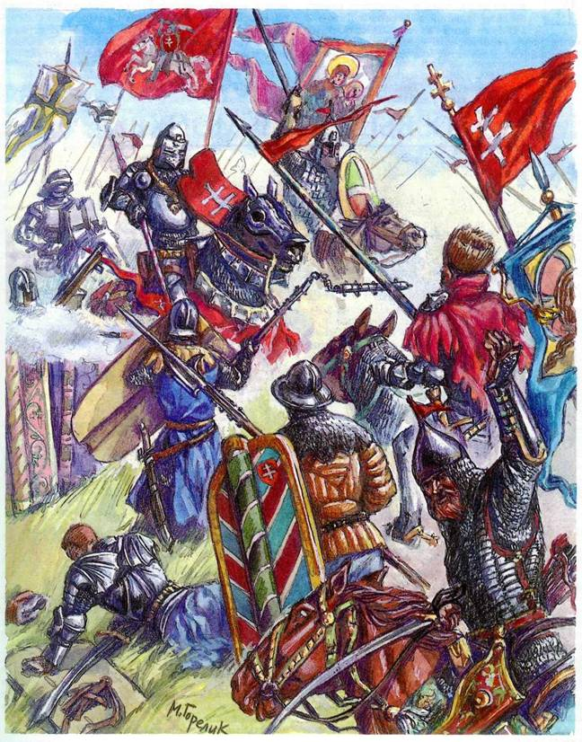
Поход на Новгород
Прочитаем об этом на стр. 108 – 111.
осада Торжка
Notes:
12

